Slide 1
ОСНОВЫ ДЕКУПАЖА
Мастер-класс педагога дополнительного образования высшей категории, руководителя образцовой изостудии «Приазовье» МОБУ ДОД ЦВР
Лавровой Е.Н. и учителя изобразительного искусства высшей категории МОБУ лицея №4 Кольченко А.И.

Slide 2
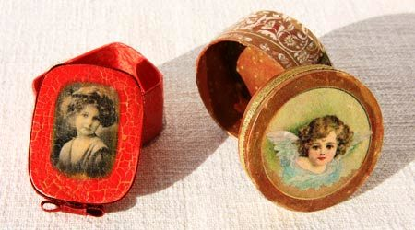
Декупаж — техника украшения, декорирования, оформления с помощью вырезанных бумажных мотивов.
Decoupage - «вырезать» (фр.).

Slide 3
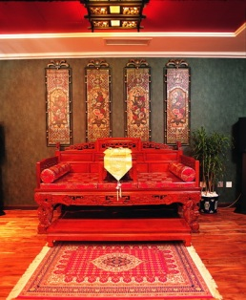
Такая техника украшения была в Китае в XII веке, именно там делали тонкую красочную бумагу и стали украшать с ее помощью различные предметы.

Slide 4
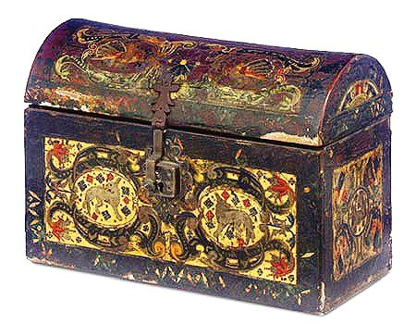
По другой версии наиболее вероятным местом происхождения декупажа является Восточная Сибирь. Кочевники использовали декупаж на предметах быта. Из Сибири от кочевников эта практика пришла в Китай.

Slide 5
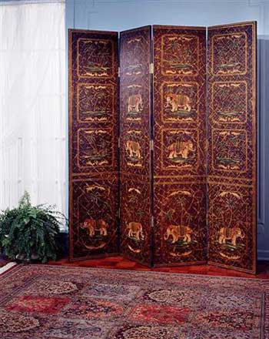
В Европу этот интересный метод декорирования пришел в XVII-XVIII веках вместе с красивой лаковой китайской мебелью, когда там появилась мода на «Восток». Продавцы не могли удовлетворить огромный спрос, и началось производство подделок. И техника декупажа распространилась по всей Европе.

Slide 6
В домах английской аристократии появились так называемые Print Room («печатные комнаты»), которые украшались эстампами с пейзажами и видами европейских городов. Рисунки наклеивали на стены и потолок, после чего их покрывали лаком и украшали дополнительным декором, чаще всего окантовкой.

Slide 7
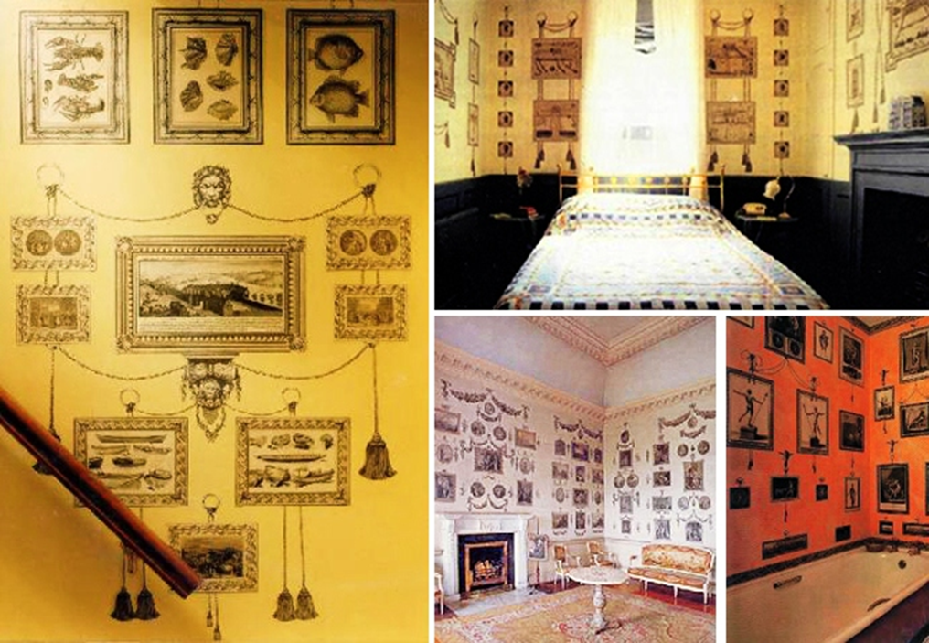

Slide 8
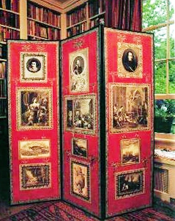
Лорд Байрон украсил свою ширму портретами театральных актеров с одной стороны, а с другой – известных боксеров того времени. Для завершения этой работы Байрону понадобилось целых три года. В 1815 году эксклюзивная ширма была выкуплена у поэта его издателем Дэлоном Мюррейем.

Slide 9
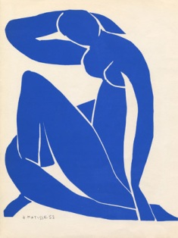
Декупаж использовали в своих работах даже знаменитые Матисс и Пикассо.
В старости Матисс стал слишком слаб, чтобы наносить на холст масло, кроме того, перенёс тяжелую операцию. Ухудшение здоровья вынудило его упростить свой стиль. Матисс, начал использовать для своих работ цветную бумагу, из которой он вырезал фигуры и наклеивал их на холст. О своей новой методе художник говорил так: «Рисовать ножницами – это врезаться прямо в цвет».
«Blue Nude»
(«Голубая обнаженная»),
Матисс.

Slide 10
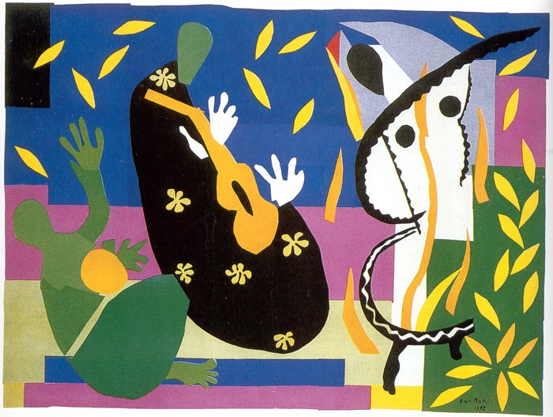
«Печаль короля», Матисс

Slide 11
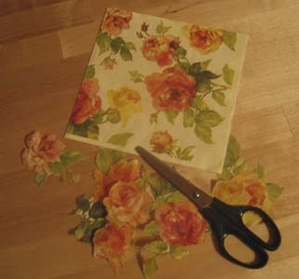
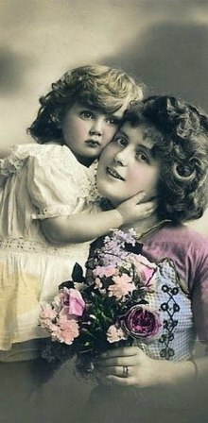
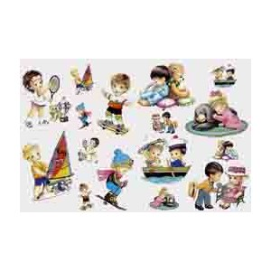
В настоящее время самым популярным материалом стали трехслойные салфетки, поэтому во многих языках декупаж получил название – салфеточная техника. Но это не значит, что здесь можно использовать только салфетки – мотивы для украшения могут быть вырезаны из чего угодно: из журналов, этикеток, рисунков, распечатанных на принтере.

Slide 12
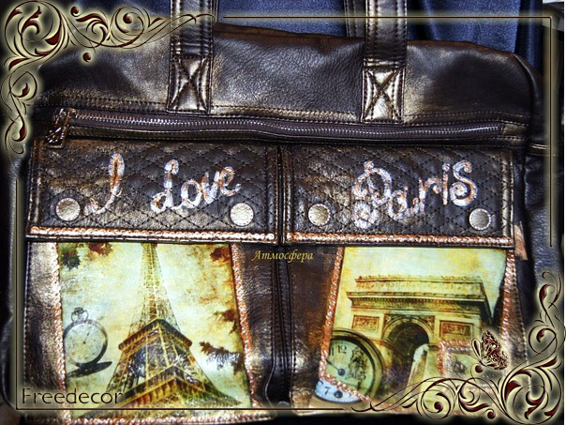
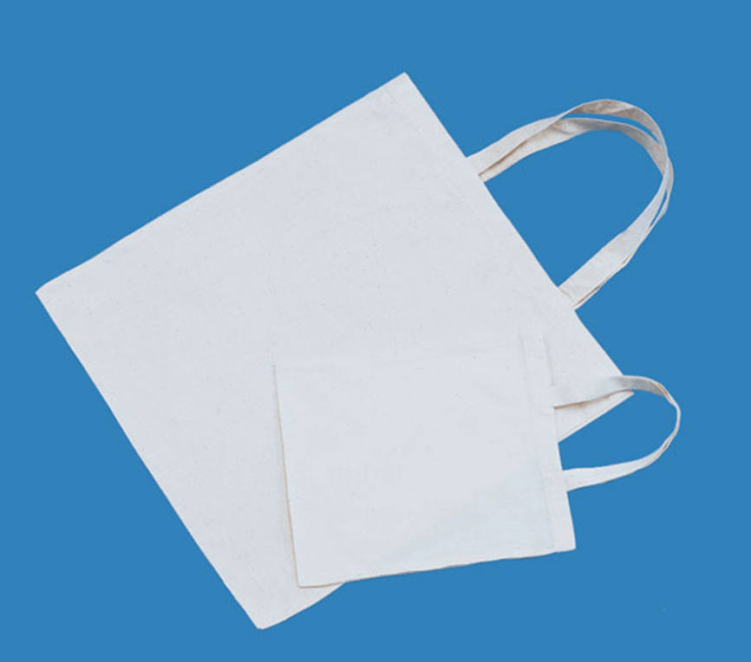
Декорируемые поверхности могут быть самыми разнообразными: стеклянные, керамические, металлические, деревянные, картонные, тканевые, кожаные, пластиковые и т.д.

Slide 13
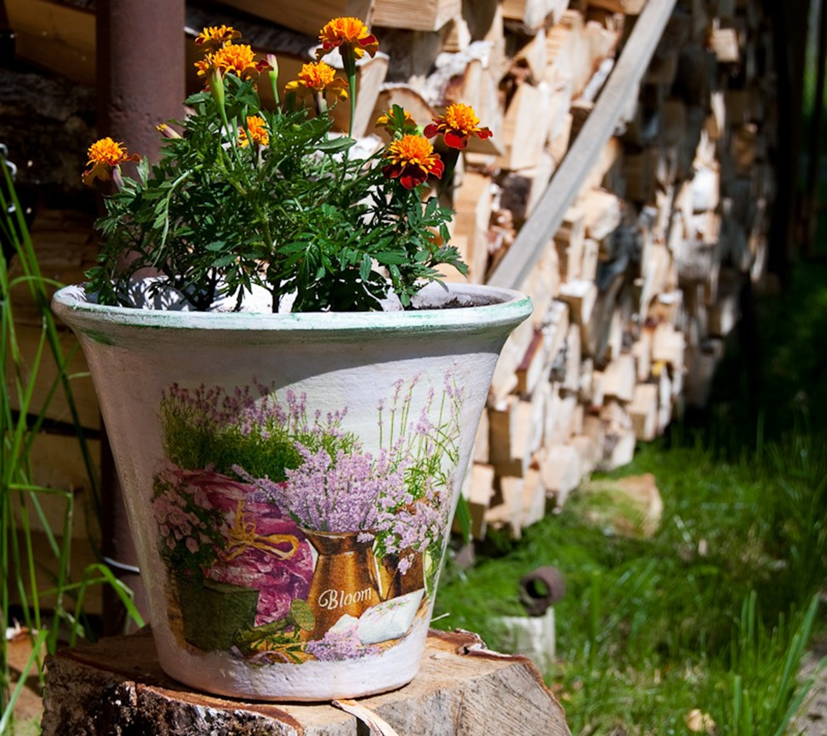

Slide 14
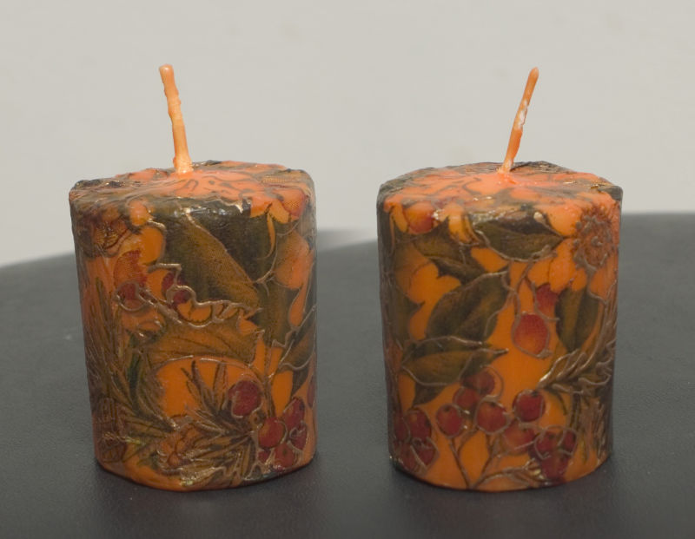

Slide 15
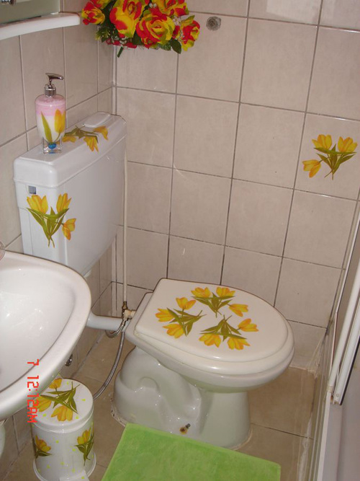
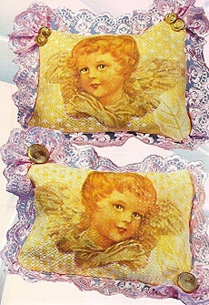

Slide 16
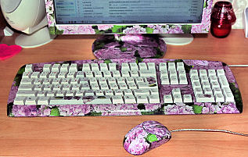
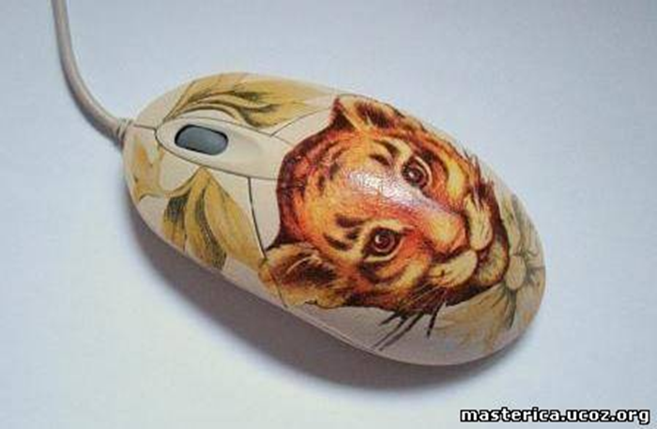

Slide 17
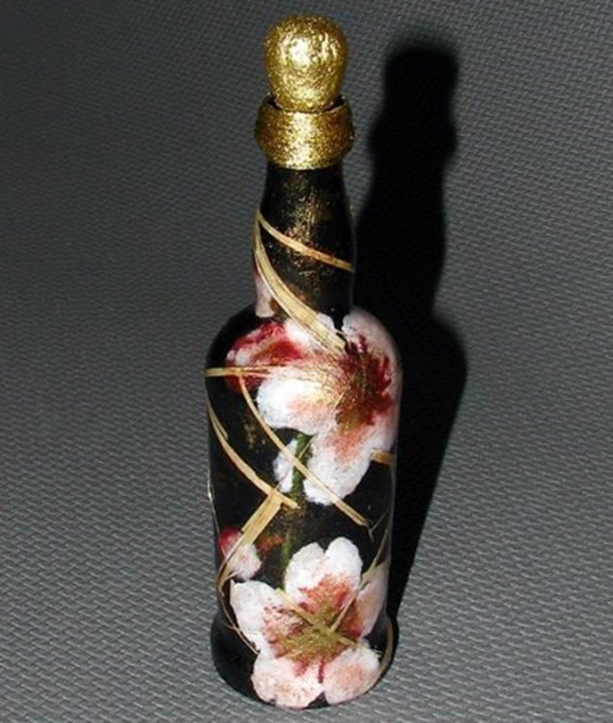
Любая, даже самая невзрачная вещица перерождается в новую великолепную, в настоящее произведение искусства. Это могут быть горшки для цветов, посуда, свечи, книги, музыкальные инструменты, шкатулки, сосуды, флаконы, мебель, т.д. и т.п. Даже одежда и обувь может быть украшена вами на свой вкус.

Slide 18
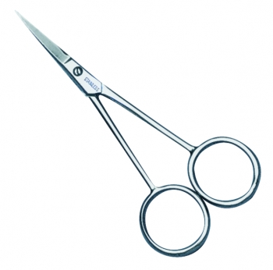
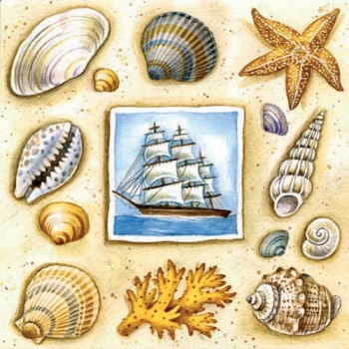
Для декупажа понадобятся:
Объект декорирования
2. Салфетки для декупажа
3. Специальные ножницы для декупажа
4. Кисточки для декупажа
Удобно использовать плоскую полужесткую кисть шириной 1-2см, ей удобно наносить также и краски, и лак. Для крупных предметов лучше использовать кисти большей ширины.
5. Клей для декупажа
6. Лак для декупажа

Slide 19
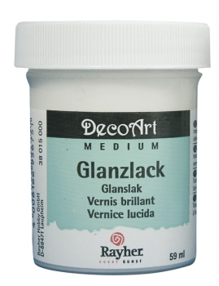
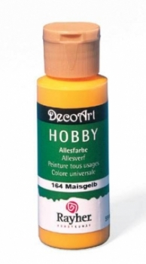
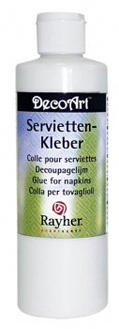
7. Акриловые краски
Они быстро сохнут, легко накладываются, не растворяются в воде после высыхания, имеют широкую цветовую гамму и различные эффекты (с блестками, металлическим эффектом, глянцевые, т.д. и т.п.)
8. Лаки с разными свойствами
Одноэтапный кракелюрный лак на акриловой основе (этот лак после высыхания трескается, создавая эффект "под старину"), двухэтапный кракелюрный набор (Antik I, Antik II, лак с блестками, радужный лак, патинирующие лаки и краски на разных основах (масло и акрил)).

Slide 20
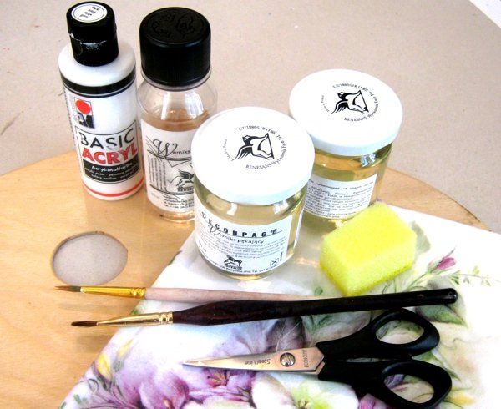
9. Вспомогательные материалы для обработки поверхности: шкурка для обработки шероховатостей деревянной поверхности, грунтовка и т.п., (если требуется).
10. Фен – для более быстрой обработки поверхности.

Slide 21
Этапы создания Вашего шедевра:
1. Идея
На этом этапе зарождается проект будущей работы. Выбираются объекты декорирования, материалы и инструменты.
2. Предварительная обработка
На этой стадии проводится обработка поверхности, если это необходимо. Например, не очень ровную, шероховатую деревянную поверхность лучше обработать шкуркой, нанести грунтовку, в качестве которой можно использовать акриловую краску подходящего цвета.
Стеклянную поверхность предварительно следует обезжирить моющим средством.

Slide 22
3. Вырезание узора
Сначала необходимо отделить от салфетки верхний тонкий красочный слой. Именно он и потребуется в процессе работы.
Вырезается мотив аккуратно, острыми ножницами. Если рисунок слишком мелкий и тонкий для вырезания, то вырезаем только крупные элементы, а мелкие подрисовываем тонкой кисточкой.
4. Приклеивание
Мотив прикладывается на оформляемую поверхность, и плоской кисточкой начинаем приклеивать, промазывая клеем с внешней стороны. Пропитываясь, салфетка начинает растягиваться, поэтому действовать надо очень осторожно, расправляя кисточкой все складочки и пузырьки. Приклеивание следует начинать от центра мотива.

Slide 23
5. Работа красками
Дорисовываем все необходимые элементы, делаем работу завершенной.
6. Покрытие лаком
Когда работа покрашена и обклеена, ее надо покрыть не менее чем двумя слоями лака, чтобы защитить от механических повреждений и влажности.
7. Дополнительная обработка
Некоторые поверхности требуют дополнительной обработки.
Если рисунок нанесен на текстиль, то необходимо покрыть несколькими слоями лака. После высыхания ткань с рисунком можно осторожно прогладить теплым утюгом через тряпочку.

Slide 24
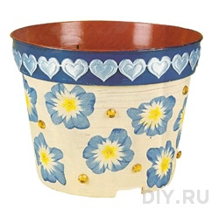
Виды декупажа:
Прямой декупаж еще называют классическим. Картинка наклеивается непосредственно на декорируемую поверхность. Существует несколько способов наклеивания салфеток, рисовой бумаги и декупажных карт - сухой, мокрый, горячий.

Slide 25
Сухой способ наклеивания – простой и самый популярный. Берется подготовленный мотив, кладется на нужное место и мягкой плоской кисточкой приклеивается ОТ ЦЕНТРА К КРАЯМ.
Мокрый способ наклеивания: • салфетка увлажняется водой;
• на салфетку выливается клей и равномерно, от центра к краям, распределяется пальцем или мокрой кисточкой.
Горячий способ наклеивания связан с утюгом. Лучше всего этот способ подходит для плоских поверхностей из дерева: • на подготовленную поверхность наносим слой клея средней толщины и оставляем сохнуть; • на просохший клей накладываем подготовленный мотив, прикрываем листом вощеной бумаги и гладим утюгом (средняя температура);
проглаживаем до полного приклеивания через вощеную бумагу.

Slide 26
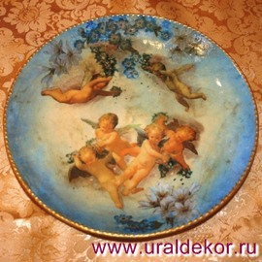
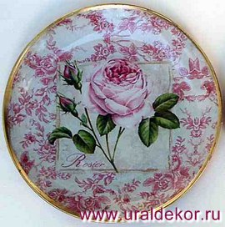
Обратный декупаж применим для декорирования прозрачных стеклянных поверхностей. Причем картинка (салфетка, рисовая бумага, декупажная карта) клеится с обратной стороны предмета лицевой стороной к стеклу. И вся последовательность действий идет в обратном порядке (в отличие от прямого).

Slide 27
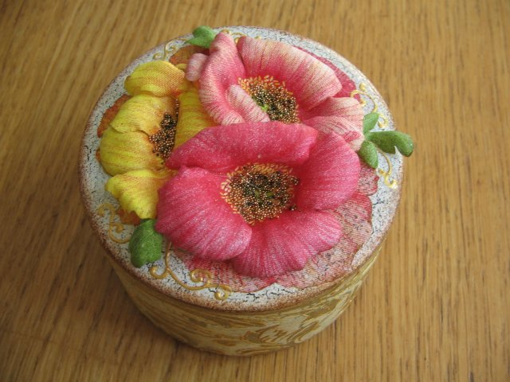
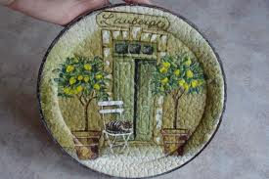
Объемный декупаж
Придать объем некоторым элементам декора, позволяет применение разных таких техник , как:
Применение объемной пасты
Создание объема при помощи драпировки ткани, обработанной специальным составом
Создание объема при помощи скорлупы
Создание объема при помощи специальных 3D-декупажных карт.

Slide 28
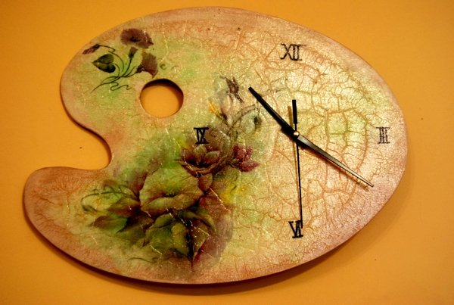
Художественный декупаж еще называют дымчатым. При этом происходит полная имитация художественной росписи. За счет различных приемов, полностью стирается граница между наклеенной картинкой (салфеткой, рисовой бумагой, декупажной картой) и фоном.

Slide 29
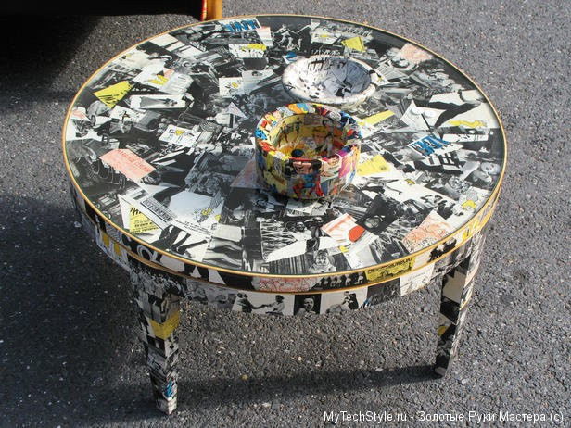
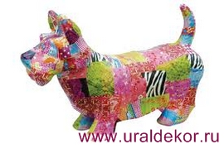
Декопатч заключается в том что декорируемую поверхность оклеивают кусочками бумаги. Получается имитация лоскутного одеяла, или техники пэчворк. Бумагу для этого чаще используют специальную которая так и называется: бумага для декопатча (ее дизайны имитируют ситец, содержат мелкий геометрический или цветочный рисунок, зачастую изображают окраску звериных шкур), а можно использовать салфетки, или любую другую бумагу.

Slide 30
Творенье может пережить творца: Творец уйдет, природой побежденный, Однако образ, им запечатленный, Веками будет согревать сердца.
Микеланджело.

Slide 31
Успехов в творчестве!

